Slide 1


Nemoci z povolání
Dominika Brožíková, Anna Chámová

Slide 2
Co to je?
nemoc, kterou prokazatelně způsobilo pracovní prostředí nebo to, co tam denně děláme.
Úraz je náhlý (pád z lešení). Nemoc se plíží měsíce i roky (bolest zápěstí až po roce u PC).
Výskyt a složení nemocí z povolání jsou monitorovány v Národním registru nemocíz povolání.

Slide 3
Klasifikace
KAPITOLA I.
Nemoci způsobené chemickými látkami (otravy, poleptání).
Kapitola II.
Nemoci způsobené fyzikálními faktory (hluk, vibrace, záření).
Kapitola III.
Nemoci dýchacích cest a plic (prach, azbest, astma).
Kapitola IV.
Nemoci kožní (profesní ekzémy, alergie).
Kapitola V.
přenosné nemoci a parazitární (TBC, Covid-19, svrab).
Kapitola VI.
Nemoci způsobené ostatními faktory a bederní páteř.

Slide 4

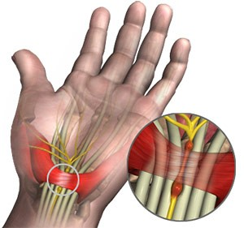
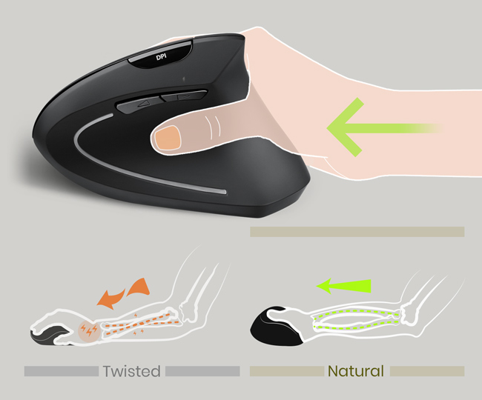
Karpály
Nejčastější nemoc z povolání v ČR. Nerv v zápěstí je tak utlačený, že ti začnou brnět prsty a ztrácíš v nich sílu.
Nejvíce jsou ohroženi programátoři, hráči raketového sportu, hudebníci, montážní linky.
Prevence: ergonomická myš. Časté pauzy.

Slide 5
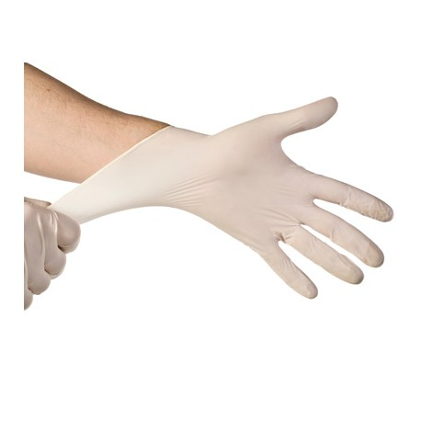
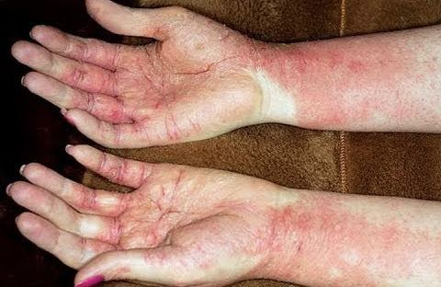
Ekzémy a Alergie
Kůže je první bariéra, při každodenním kontaktu s chemikáliemi (čistící prostředky, dezinfekce, kovy, cement,…) se objeví alergické reakce nebo ekzémy.
Nejvíce jsou ohroženy uklízečky, lidé pracující ve zdravotnictví, zedníci, laboratorní pracovníci, vědci,…
Prevence: rukavice, dlouhé rukávy.

Slide 6
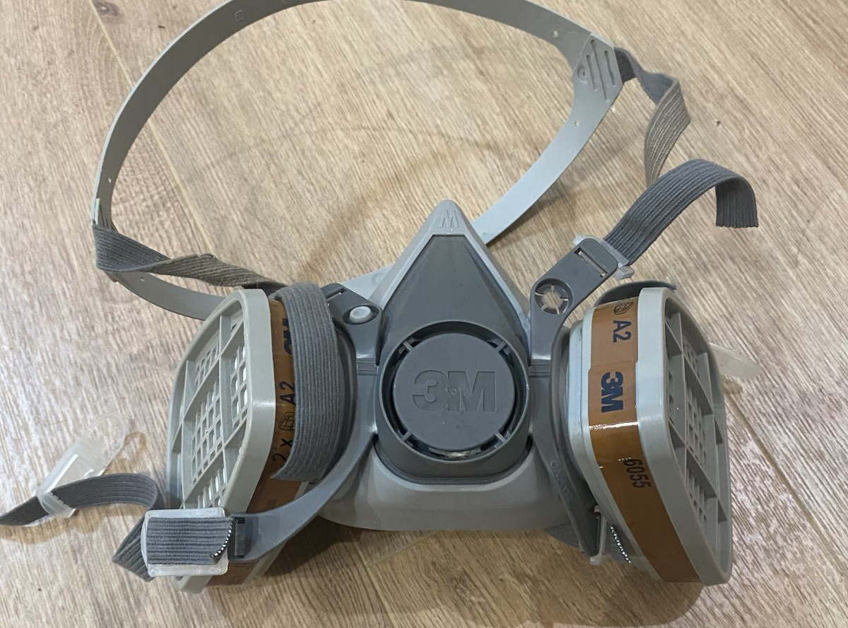
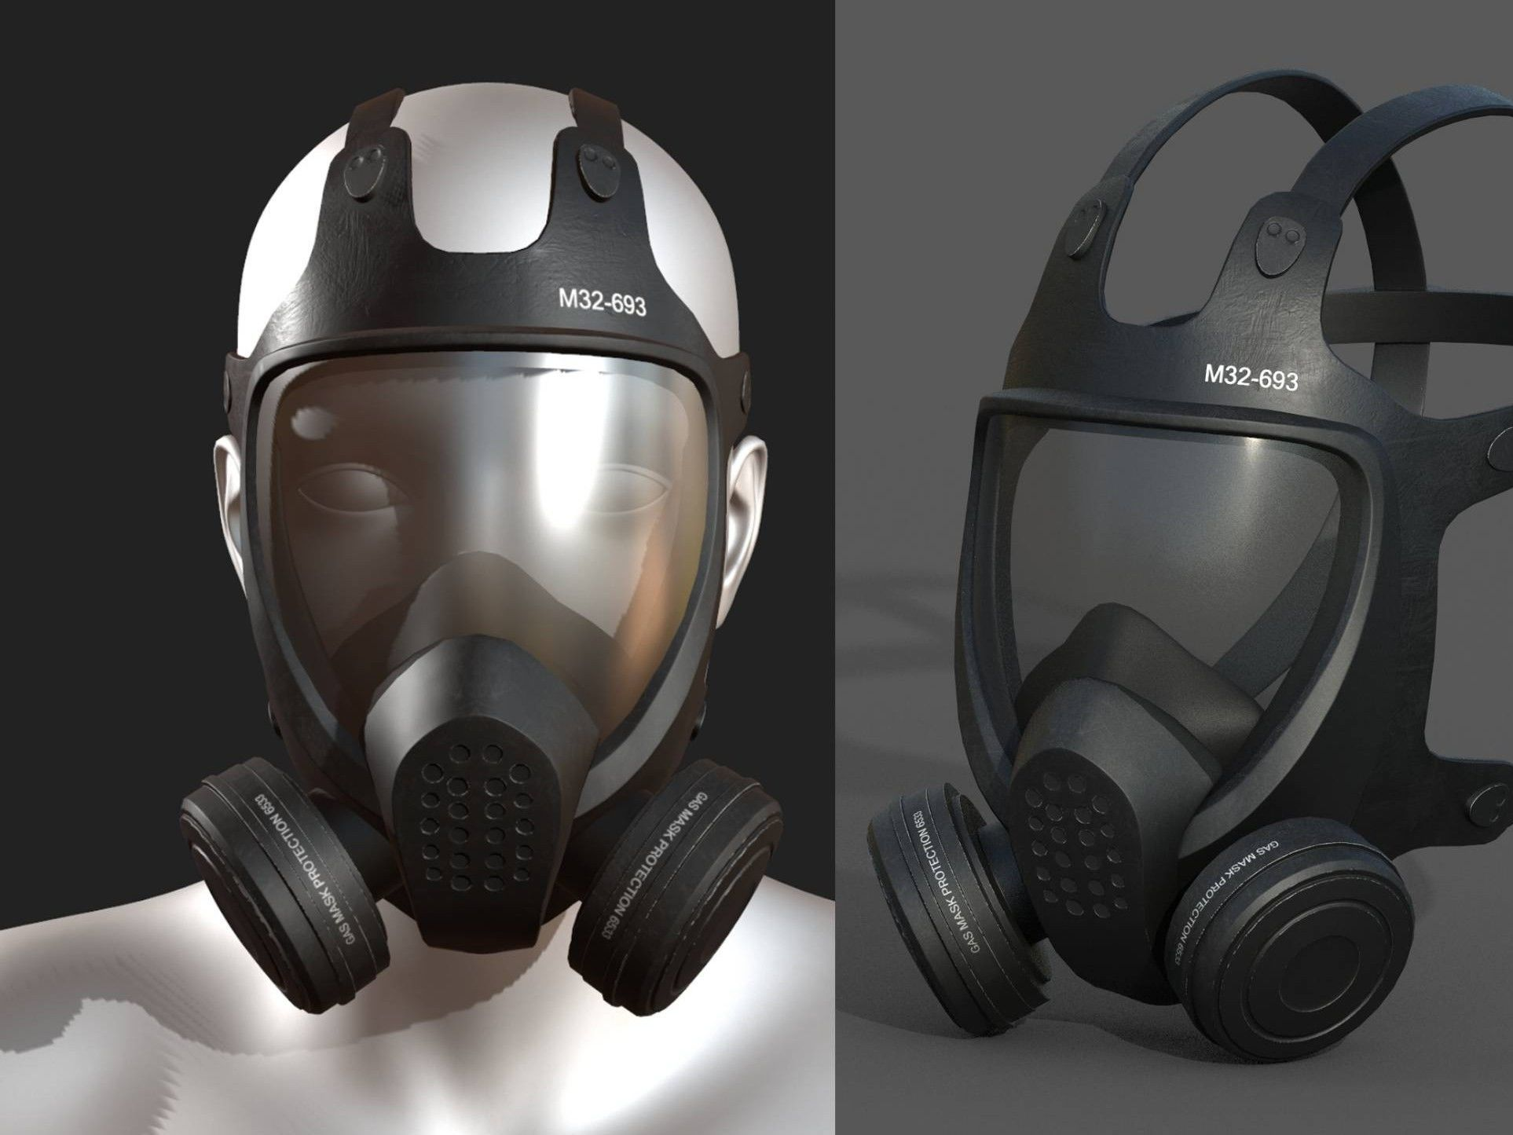
"zaprášené plíce"
Prach, který je vdechnut, v plicích zůstává a mění plíce v nefunkční tkáň (vazivo). Nebo způsobuje rakovinu plic.
Nejvíce jsou ohroženi pekaři, dělníci v dolech, zedníci, lakýrnici, malíři,…
Prevence: respirátory, filtrační masky,...

Slide 7
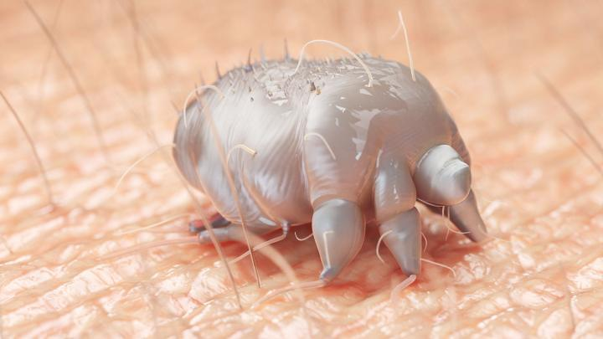
Viry a parazité
Tahle kapitola v posledních letech totálně vyhrává statistiky (Covid a svrab).
Nejvíce jsou ohroženi zdravotníci (žloutenka,..), zemědělci ( klíšťata, od zvířat), učitelé a sociální služby.
Prevence: očkování, hygiena rukou a pravidelný úklid, ...

Slide 8
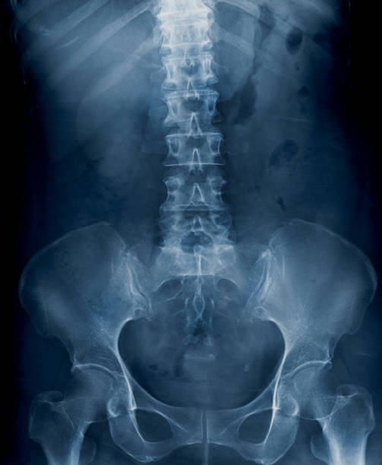
Bederní páteř
Nejnověji uznávaná nemoc z povolání (od roku 2023).
Nejohroženější jsou lidé pracující ve skladu, zdravotní sestry, sportovci, lidé co často zvedají těžké předměty.
Prevence: zvedání váhy nohama nikoliv zády.

Slide 9
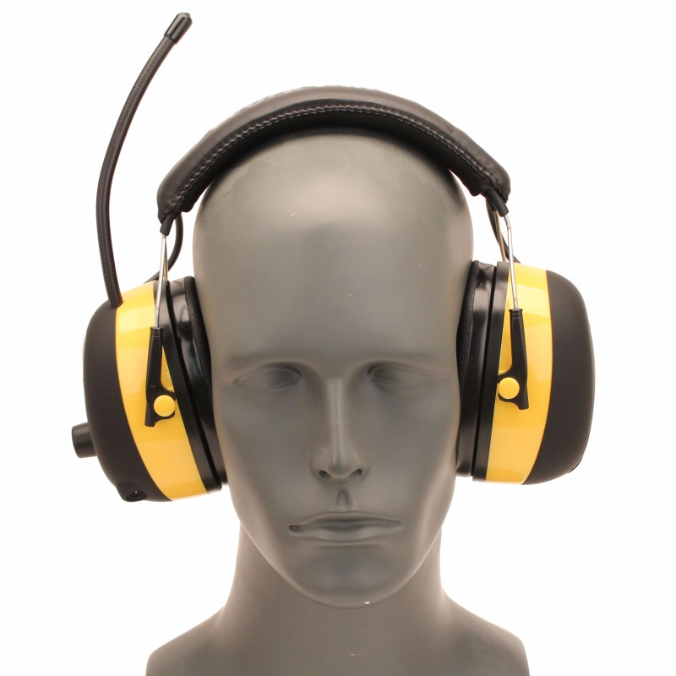
Hluk a vibrace
Dlouhodobý hluk nad 85dB nenávratně ničí hluchové buňky.
Vibrace např: ze sbíječek stahují cévy a konečky prstů se špatně prokrvují, klouby a kosti rychleji opotřebovávájí, protože musí každý den odolávat vibracím.
Nejohroženější skupinou jsou dělníci, pracovníci na letištní dráze, zvukaři na koncertech, zpěváci, zedníci, dřevorubci,…
Prevence: sluchátka, časté přestávky, ...

Slide 10
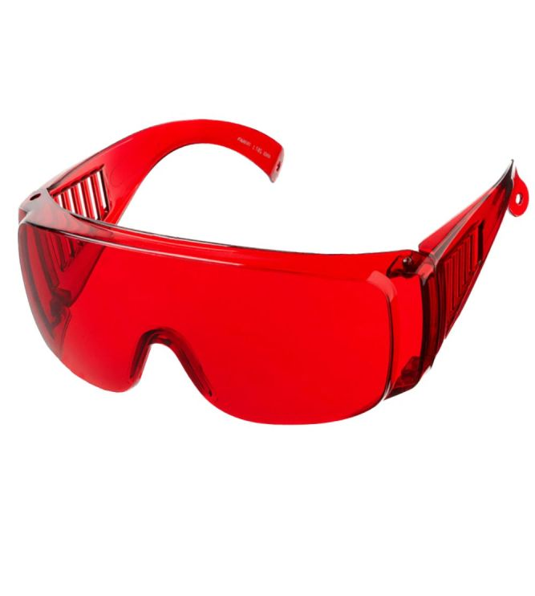
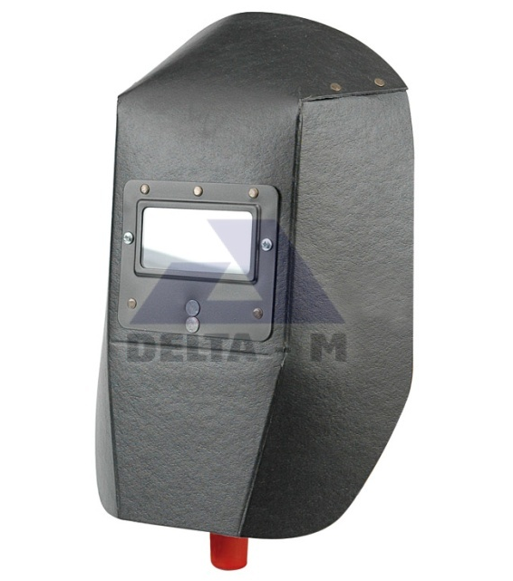
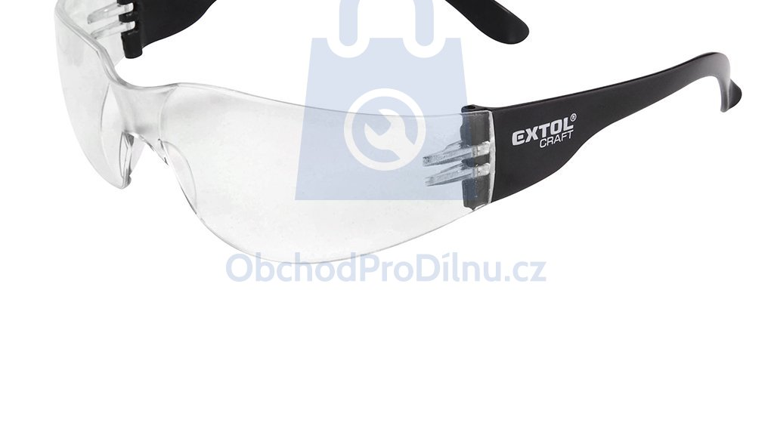
Oči a ostatní
Nejohroženější skupinou jsou skláři, svářeči, lidé pracující na počítači/tabletu, truhláři.
Prevence: svářečská maska, ochranné brýle, práce za dostatečného osvětlení.
Hlasivky: ohorženi lidé, kteří v hluku křičí (dnes moc neuznáváno)
Rakovina: lidé s nádory spojenými s povoláním.

Slide 11
ZDROJE
290/1995 Sb. Nařízení vlády, kterým se stanoví seznam nemocí z povolání
Nemoci z povolání v České republice - SZÚ | Oficiální web Státního zdravotního ústavu v Praze
Nemoc z povolání. Odpovědi na nejdůležitější otázky
Letak-pro-lekare-a-pacienty.pdf
Seznam nemocí z povolání | NZIP

